Slide 1
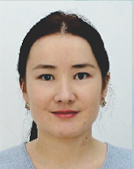
ЖШС «Ер-Сәби» балабақшасы тәрбиешісінің ақпараттық картасы
№ | Педагог туралы жалпы мәліметтер
1.1 | Тегі, аты, аты (болған жағдайда) 3х4 өлшемді фотосуретін салу | Әскер Қант Кәрімханқызы
1.2 | Жұмыс өтілі (еңбек және педагогикалық) | 6 жыл
1.3 | Білімі | Оңтүстік Қазақстан педагогикалық университеті Орыс тілі және әдебиеті 12.06.2018 жыл

Slide 2
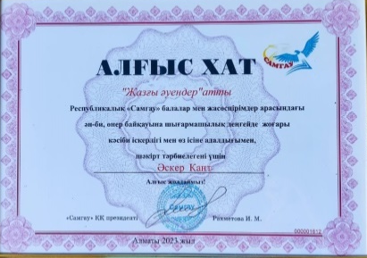
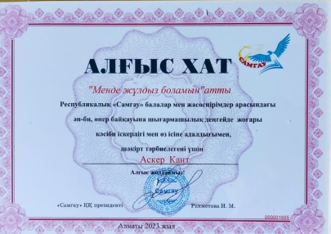
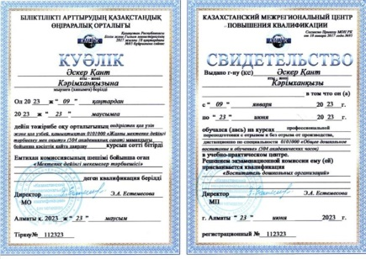
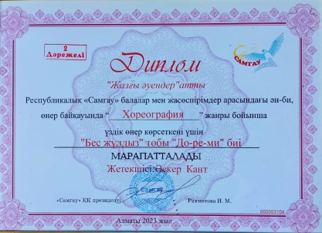
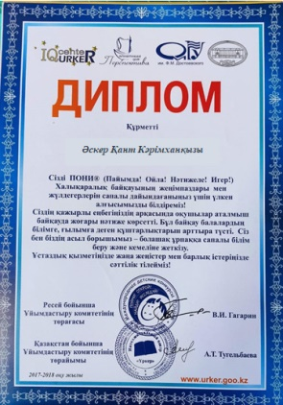

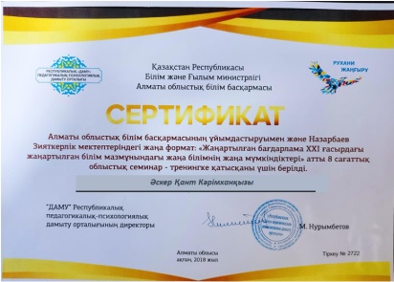
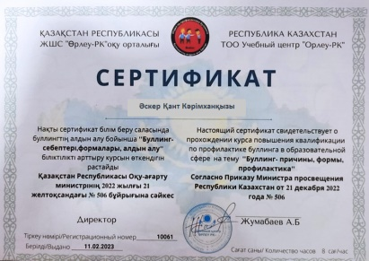
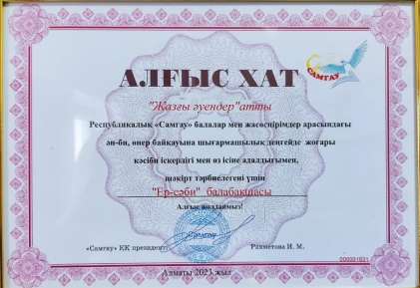
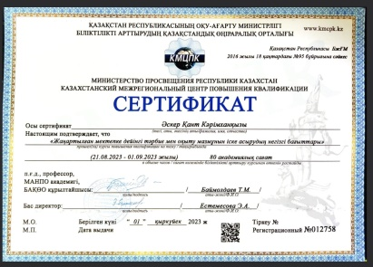
1.4 | Марапаттары
 | Марапаттары (грамоталар, алғыс хаттар, пікірлер мен ұсыныстар) біліктілікті арттыру курстардың сертификаттары, соның ішінде қашықтықтан өткен курстары (білімін, өткен курстарын растайтын құжаттардың, құрмет грамота-лары мен сертификаттардың сканерленген нұсқасы)

Slide 3

3 | Тәрбиеші туралы мәліметтер
3.1 | Ұялы телефон | 8 707 997 0127
3.2 | Материалдарды қарау үшін интернет ресурстарға белсенді сілтеме | https://ersabi-ile.testim.kz/kz/

